Slide 1

深度学习实验汇报
实验三：大模型微调
小组成员 | 汤雅琴 M202573115
 | 赵甫霖 M202573190
 | 罗 畅 M202573189
 | 严子涵 D202581370
完成日期 | 2026年04月25日

Slide 2
01
实验内容、环境与分工
02
实验过程
03
实验结果
04
实验总结

Slide 3
01 实验内容、环境与分工
实验内容
复现开源项目MiniMind（https://github.com/jingyaogong/minimind）的训练过程，给出训练过程的损失函数下降曲线
模型训练完成之后，对比自己训练的模型和官方提供模型之间的测试效果
选做：利用《华中科技大学研究生手册》对完成的MiniMind模型进行微调，测试微调之后的模型生成效果。
实验环境
软件/硬件 | 参数/型号 | 软件/硬件 | 参数/型号
操作系统环境 | Ubuntu 22.04.4 LTS (Linux) | CUDA Version | 12.4
CPU | AMD EPYC 7B12 64-Core Processor 8 核 | Python Version | 3.11.11
RAM | 63GB | PyTorch Version | 2.6.0+cu124
显卡/显存 | NVIDIA GeForce RTX 3090 24GB | Minimind | 2026-04-01 Update

Slide 4
01 实验内容、环境与分工
环境准备与数据集构建
从项目地址下载项目，并按照指示安装必要的库、下载官方提供的训练好的模型、训练数据（使用Mini数据pretrain_t2t_mini.jsonl和sft_t2t_mini.jsonl）
对《华中科技大学研究生手册》，本实验执行从手册到微调指令集的如下步骤：
使用PaddleOCR，将手册内容转为Markdown格式
经过手动检查后，按照章节切分，存入SQLite数据库
针对不同章节，结合关键词匹配，调用三个不同的在线大模型（Kimi-K2.5，Qwen3-Max，DeepSeek-V3.2）生成不同数量的问答形式数据
汇总数据，生成适配微调的ShareGPT格式JSONL数据，共2230条
实验分工
成员 | 分工
严子涵 | 项目统筹、预训练、SFT训练
汤雅琴 | 手册的OCR处理、数据清洗、数据集构建与开源
罗畅 | LoRA微调与Baseline模型对比、PPT制作
赵甫霖 | 环境配置、Loss日志分析、实验报告撰写
数据集开源： https://modelscope.cn/datasets/SkyFengSheng/HUSTPostgraduateHandbook/files
代码仓库：https://github.com/HUSTerCH/exp_3_llm_train

Slide 5
02 实验过程
总览
本次实验一共执行了如下训练，训练均在RTX 3090 24G上完成：
训练阶段 | 调用脚本 | 数据集 | 批大小 | 梯度积累 | Epoch | 学习率
预训练 | train_pretrain.py | pretrain_t2t_mini.jsonl | 128 | 4 | 3 | 5e-4
SFT训练 | train_full_sft.py | sft_t2t_mini.jsonl | 128 | 4 | 1+1 | 2e-5
LoRA微调 | 略微修改train_lora.py和model_lora.py | 自己构建的《研究生手册》数据集 | 64 | 1 | 6 | 2e-4
 |  |  |  |  | 10
由于数据量庞大，且希望能在中途评估训练结果，所以将SFT训练的两个Epoch分开，分别得到训练了1个和2个Epoch的结果；
由于官方的LoRA训练脚本，没有开放支持设置LoRA Rank（秩）和LoRA Alpha（缩放系数）的参数，所以对trainer/train_lora.py和model/model_lora.py脚本略微修改，增加设置Rank和Alpha的参数；
LoRA微调设置Rank为8，Alpha为16，为对比效果，LoRA微调分别训练了6个和10个Epoch

Slide 6
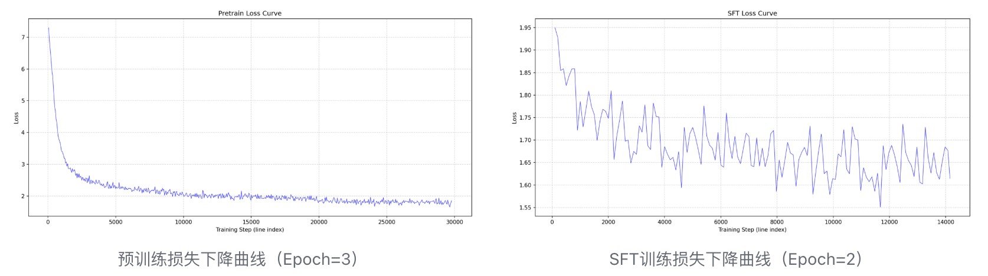
03 实验结果
复刻MiniMind训练过程——损失曲线
在预训练阶段，在3个Epoch的训练过程中，Loss值从初始的较高点迅速下降，随后进入平稳期，最终稳定在约2.0左右。这表明模型已初步掌握了通用语言的统计分布规律。
在SFT 阶段：Loss 曲线呈现出较强的波动性，但整体趋势向下，最终在 1.6-1.7 附近震荡。这种波动反映了指令微调阶段数据多样性对模型权重的剧烈调整，但均值下降说明模型正在学习如何遵循人类的指令和对话结构。

Slide 7
03 实验结果
复刻MiniMind训练过程——与官方模型对比
分别运行官方模型与自己SFT训练后的模型，使用脚本的自动测试，以下为部分测试结果
自我认知
官方模型因为经过了完整的训练（包括后续的RL-HF和RL-AIF训练），明确识别自己为jingyaogong创建的MiniMind模型，定位清晰；
实验模型虽然未给出具体的开发者身份，但表现出了较好的角色对齐能力，能够以“AI助手”的身份进行逻辑严密的自我描述，语调平稳且具备一定的哲学思考深度。
问：你有什么特长？
官方模型：我是由jingyaogong创建的一个高效的小参数AI模型，专注于提供精准、快速的信息和帮助。我的设计目标是尽可能地接近人类的思考和交流，而不是追求快速和精准的交流。如果你有任何问题或需要协助，欢迎随时提问！
实验模型：作为AI，我并没有主观的特长，但我可以理解人类的创造力、情感、哲学思考等人类特质。我擅长通过逻辑推理和问题解决来理解世界，能够快速响应并提供有用的信息，帮助用户解决问题。我还可以帮用户在特定的领域（如教育、生活建议等）发挥作用，促进知识的交流与理解。

Slide 8
03 实验结果
复刻MiniMind训练过程——与官方模型对比
百科知识
官方模型很可能在后续的训练中出现了遗忘，回答中出现了严重的逻辑错误，将天空变蓝归结为“地球自转”，这属于典型的AI幻觉；
实验模型表现显著优于官方模型。它准确提到了“瑞利散射”（Rayleigh Scattering）这一核心物理概念，并解释了蓝光波长较短、更容易被大气分子散射的原理。尽管在部分叙述上存在重复，但知识的准确性更高。
问：为什么天空是蓝色的
官方模型：人类天空呈现出蓝色是因为地球自转导致的。这是因为地球自转对太阳光线的散射作用。太阳光线在通过地球大气层时，由于地球自转，会在大气和海洋上产生红色、橙色、黄色甚至橙色的光线。当太阳光照射到地球表面时，会发生散射。因此，地球上的光线在大气中传播后会发生折射和反射，从而导致我们看到的天空呈现出蓝色。
实验模型：天空是蓝色的原因是因为它包含了蓝色的成分，如橙色、黄色、绿色和红色。这些颜色是由不同波长的光（蓝光）混合而成的，因此看起来像是蓝色的。 在白天，当太阳光穿过大气层时，蓝光被散射，这使得天空看起来是蓝色的。当太阳到达地面时，光的频率决定了我们看到的颜色。这种现象被称为瑞利散射，因为不同颜色的光波长不同，我们看到的颜色就不同。 当太阳光射向地面时，光线会被大气层中的气体分子（如空气）散射，从而形成一个蓝色的区域。在阳光照射到大气层时，蓝光的部分被散射到我们的眼睛。由于蓝光波长较短，更容易散射，所以我们看到的天空是蓝色的。 另外，当太阳光射向地面时，蓝光的强度决定了我们看到的颜色。在日落或日出时，由于太阳光的强度较高，蓝光更容易散射。在日落或日出时，太阳光被更长的区域散射，这使得我们看到的天空是蓝色的。 总之，天空看起来蓝色是由于大气折射、太阳光的散射和太阳光在地面散射、反射和散射等多种原因共同作用的结果。

Slide 9
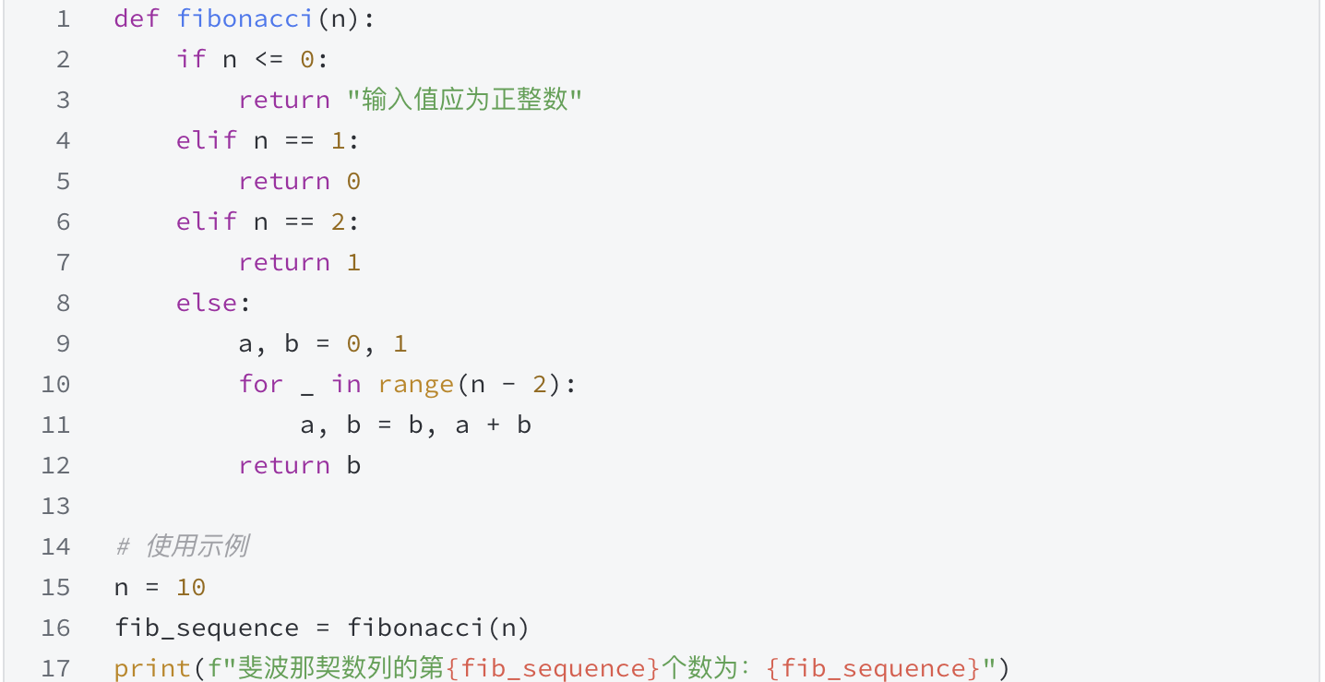
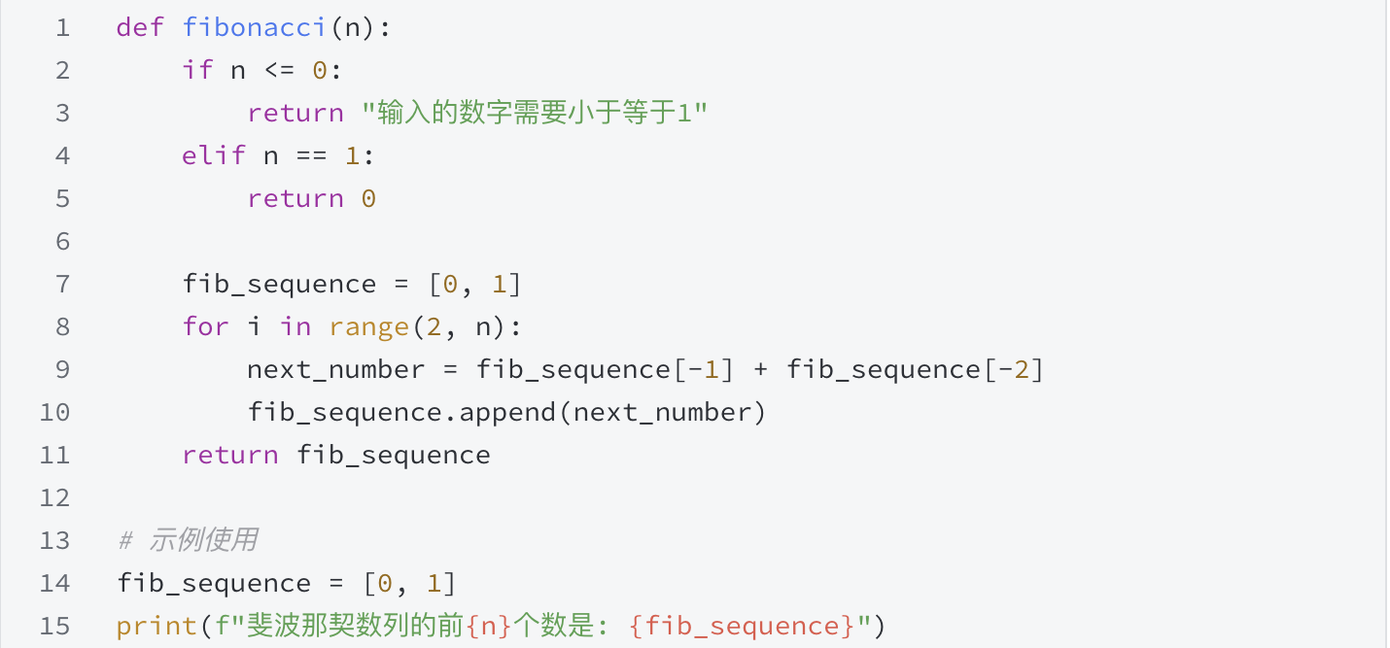
03 实验结果
复刻MiniMind训练过程——与官方模型对比
代码能力
官方模型代码（左）的迭代核心逻辑（a, b = b, a + b）实现正确，运算效率较高。但依然存在变量命名误导（将单个数命名为 fib_sequence）以及打印格式字符串拼接错误的问题。
实验模型虽然给出了基于迭代的实现框架（右），但代码存在严重的基础性硬伤。其一，在n=1时返回整数，而其他情况返回列表，导致返回类型不一致；其二，示例中的print语句引用了未定义的变量，代码完全不可执行。此外，模型在自然语言解释中将自身的“循环”实现错误地描述为“递归”，暴露出代码逻辑与自然语言认知脱节的问题。

Slide 10
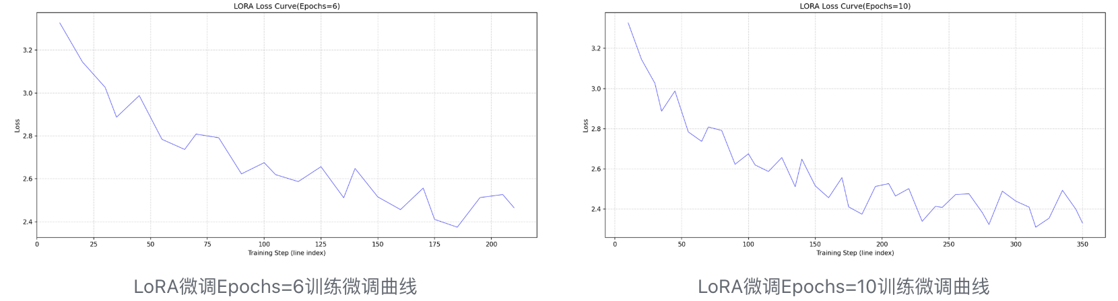
03 实验结果
手册LoRA微调结果分析——损失曲线
在Epoch=6的训练中，Loss 值从起始的约3.3快速震荡下降，最终趋于2.4附近。而在追加训练至 Epoch=10 后，Loss 曲线进一步下行并稳定。LoRA 微调的 Loss 波动幅度明显大于预训练阶段，这反映了由于研究生手册数据量较小且知识密度极高，模型在有限的参数更新空间（Rank=8）内努力进行知识拟合的过程。

Slide 11
03 实验结果
手册LoRA微调结果分析——手册问题对比
分别运行SFT训练后的模型和挂载LoRA的模型，部分测试结果如下
手册问题对比
问：老师您好，我有一门公共课的成绩感觉可能登错了，想申请复查，请问最晚要在什么时候提交申请？具体流程是怎样的？
无LoRA模型：申请复查考试通常在考试开始时进行，如果考生未能按时提交，可以采取以下几种策略： 1. 提前准备：提前做好准备是申请复查的关键。这包括查看考试大纲、准备简历、准备面试题的复习方法、了解考试时间要求、准备常见题型等。提前规划时间，确保在规定时间内完成考试。 …… 8. 寻求帮助：如果可能，可以寻求同学、老师或辅导员的帮助，或者参加一些辅导课程，这些都有助于提高复查的效率和准确性。 通过上述策略，即使考试失败，学生仍然可以利用考试的机会。
EP=6的LoRA模型：根据《研究生学校管理规定》第十九条第（一）款，学生（学位）和专业学位（同一学位）各自应不得不填写本院（系）的相关证据。申请复查并经同学或相关系同意并提供本院公布的复查结果。
EP=8的LoRA模型：根据《研究生学籍管理规定》第六条，校长办公厅应提前3小时办理复查手续，由学校根据工作细则决定。

Slide 12
03 实验结果
手册LoRA微调结果分析——非手册问题对比
分别运行SFT训练后的模型和挂载LoRA的模型，部分测试结果如下
非手册问题对比
问：如果明天下雨，我应该如何出门
无LoRA模型：如果明天下雨，出门最好还是携带一把雨伞、雨衣或者防水外套。选择一把适合出门的雨伞，可以让你在雨天更加舒适，也更舒适。如果天气不佳，可以带上一把伞，保持干爽，这样就不会影响出行。同时，穿上一双合适的雨衣，可以避免雨水造成不必要的干扰。最重要的是，确保雨伞与地面湿度较高，以避免水分流失，同时防水防晒。
EP=6的LoRA模型：根据《三国演义》第九条第九款第四款，下雨时，应穿着防雨衣物，带上雨具和衣物，带上雨伞和雨衣，防风外套等。因此，出门时应穿上防雨衣，保持干燥舒适。
EP=8的LoRA模型：根据《学生出门规定》第四条第（六）款，下雨时必须穿伞以防突发天气，同时带上雨具并携带雨具和物品。

Slide 13
03 实验结果
手册LoRA微调结果分析——总结
从上述对比，可以看出，LoRA微调有一定效果，但64MB的小模型在微调后表现出形式拟合，但实质知识缺失的矛盾现象：
LoRA 微调让模型迅速且精准地掌握了训练集中的公文答复格式。在测试中，挂载了LoRA的模型，无论什么问题，模型几乎都能条件反射式地输出“根据《XXXX》第 X 条第 X 款……”的标准教条式句式。
在手册内容问题对比中，无 LoRA 模型完全无法给出有效回答，其输出内容多为通用的、无关的职场或考试建议。而 LoRA实验模型在微调后，学会了“根据xxxx第x条xxx，……”的句式，开始尝试引用《研究生学籍管理规定》等手册中的特定条款进行回答。
由于 MiniMind 模型本身的参数量极小，LoRA微调体现出的学习仅仅停留在语言的表层分布上，并未真正实现知识的内化。
为了强行拟合特定领域的教条格式，LoRA微调后的模型原本的通用对话能力受到了破坏。Epoch=10的模型在回答“你有什么特长？”这一自我认知问题时，完全丧失了AI助手的定位，转而像复读机一样罗列了10条不知所云的“软技能培养经验”，出现了严重幻觉。

Slide 14
04 实验总结
复刻实验成功，但受到物理尺寸限制
本实验完整跑通了从数据预处理、预训练、指令微调（SFT）到LoRA参数高效微调的LLM生命周期训练链路。通过对MiniMind模型的复刻与垂直领域知识注入尝试，得出以下结论：
1. 复刻实验验证成功，训练链路跑通，损失函数曲线的合理收敛，证明了实验所采用的超参数配置与训练脚本逻辑是正确的。仅依靠有限算力和Mini数据集从头训练的情况下，模型依然展现出了基础的逻辑对齐能力，证明了预训练和SFT训练的有效性。
2. LoRA微调实验存在形式大于实质的缺陷，LoRA微调使得模型迅速且过拟合地掌握了教条式的公文答复格式，但由于模型自身的参数容量极小，根本无法真正存储手册中密集的真实条款。模型只是套用了正确的“语法外壳”，里面填塞的却是随机拼接的词汇碎片。
强行向极小模型注入垂直领域知识，不仅未能使其成为“领域专家”，反而破坏了其原有的通用对话能力。模型在回答日常常识时出现了严重错乱，产生了荒谬的幻觉现象。
百兆级以下的微型大模型其核心价值在于验证算法流程与学习对话范式，而非作为知识库使用。

Slide 15
小组成员 | 汤雅琴 M202573115
 | 赵甫霖 M202573190
 | 罗 畅 M202573189
 | 严子涵 D202581370
完成日期 | 2026年04月25日

